Slide 1
O Público e o Privado na Construção das Corporações
Pedro Henrique Bulla - 8585004
Rodrigo - 8584726
Conrado Ansai - 7631869
Leonardo Calò - 8039748
Luca Fakhouri- 8994564

Slide 2
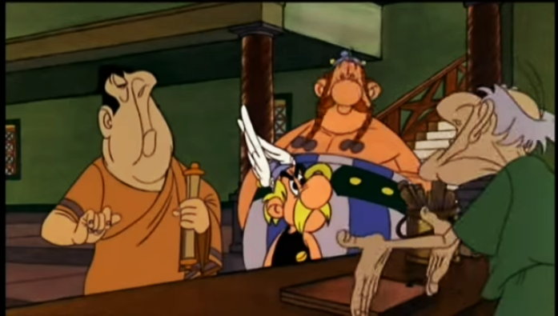
-> Iniciando a discussão
Filme: Os 12 trabalhos de Asterix
“A casa que enlouquece” - Burocracia
-Descaso
-Desinformação
“Politização da administração, burocratização da política” - (MARTINS)

Slide 3
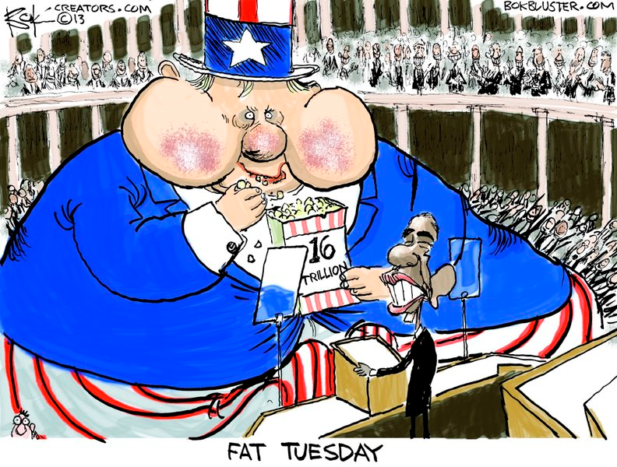
Debates a partir de Piketty
- Concentração de conhecimento → desigualdade econômica.
- Estado forte capaz de fornecer serviço de qualidade e competitivo com o serviço privado.
- Manipulação de dados para preservar interesses individuais, gerando sérias consequências.
Quem detém o capital tende a concentrar este cada vez mais

Slide 4
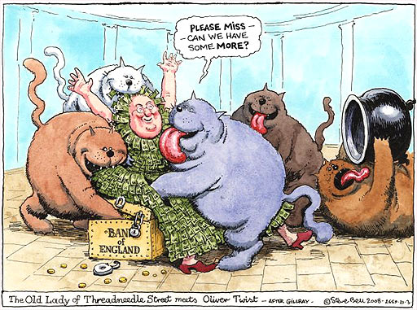
Debates a partir de Roy
- Corporações nasceram do Estado
- Petrobrás (acionistas x bem público)
- Financiamento de campanhas políticas - capital é poder;
- Empresas mistas (equilíbrio entre público e financeiro)
- Apoio estatal em tempos de crise

Slide 5
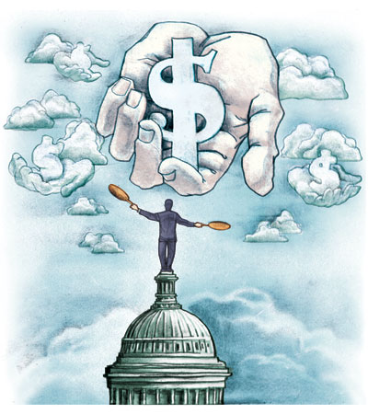
Debates a partir de Davis/Rolnik
- Alocação e movimentação adequada de recursos. (Interesse de quem? Intervenção estatal?)
- Como manter o mercado sob controle? (Visão: Pré 1929 mão invisível → descontrole, crise)
- Crise de 2008: incentivo governamental, concentração de capital em menos mãos. Menor risco maior impacto.

Slide 6
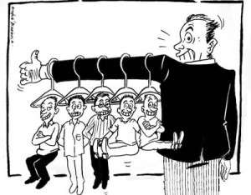
Debates a partir de Martins
- Administração pública: maior interesse na auto promoção ao invés da melhoria efetiva da qualidade de vida da população.
-Visão empreendedora (ortodoxa + liberal): intervenção regulada do Estado na adm.
- Adminitração privada melhor que pública (competitividade e geração de capital)
Ex: Linha Quatro Metrô de SP

Slide 7
Debate Complementar

